Slide 1

梳理探究
姓氏源流与文化寻根

Slide 2
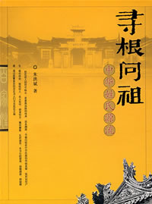
姓氏源流

Slide 3
我国姓氏丰富，表明了历史悠久。姓氏中反应了历史。
古代姓氏有别，姓表血统，氏则表官职、居地、职业等。同一姓可以衍分许多氏。今日的姓大多来自于古代的氏。
上古的原始氏族，人们就有姓了。当时社会氏族以母系为中心，帝王都以女旁为姓，比如神农姓姜，黄帝姓姬，虞舜姓姚等等。随着人口的增多，姓氏也多来，五花八门，各有原由。大致按以下情况得来：

Slide 4
姓氏的由来
姓
母系社会
原始氏族
西 汉
父系社会
图腾
姓氏
氏

Slide 5
一、姓、氏
1、上古有姓有氏，姓字的不少古姓从女旁（姜、姚、嬴……），这暗示先民曾经历母权社会
2、姓是一种族号，是用来区别婚姻的
3、氏是姓的分支，是用来明贵贱的。氏的情况比较复杂：可以受封国名为氏；可以居地为氏；可以官职为氏；可以职业为氏；可以祖先字可谥号为氏。
4、古代妇女称姓比称名更重要：
– 未嫁者姓前加排行：孟姜、叔姬……
– 出嫁后可以在姓前冠以①所出国名或氏②配偶受封国名③配偶氏或邑名④配偶或本人谥号

Slide 6
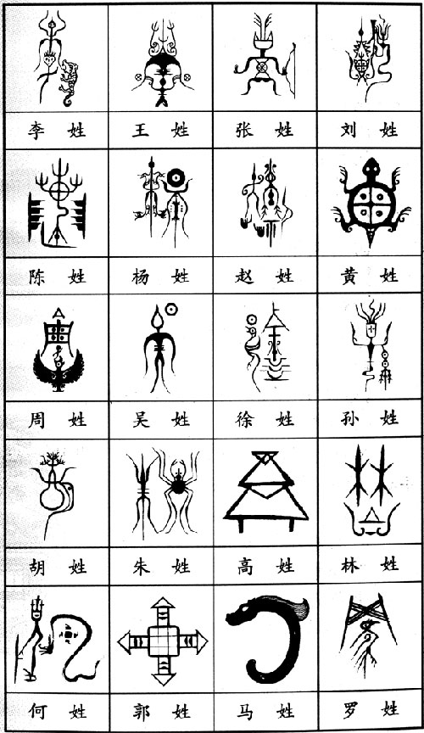
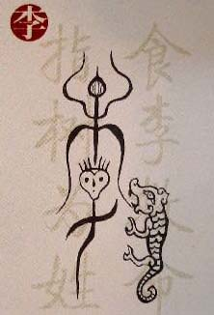
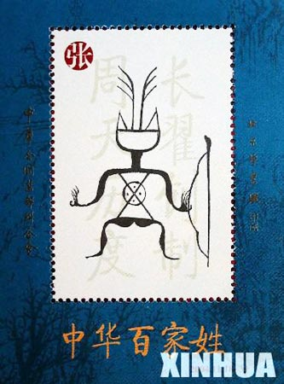
古代姓氏图腾

Slide 7
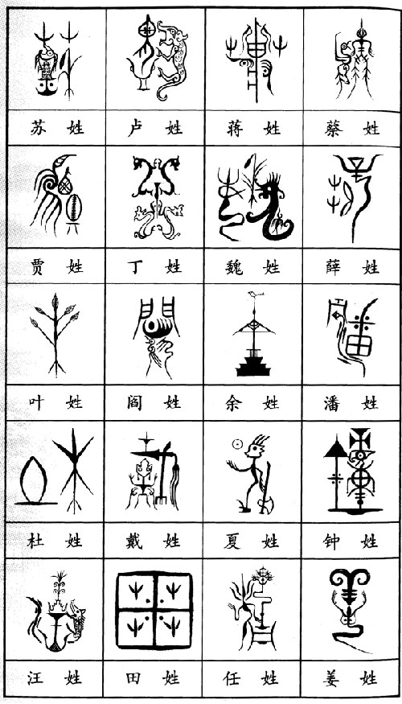
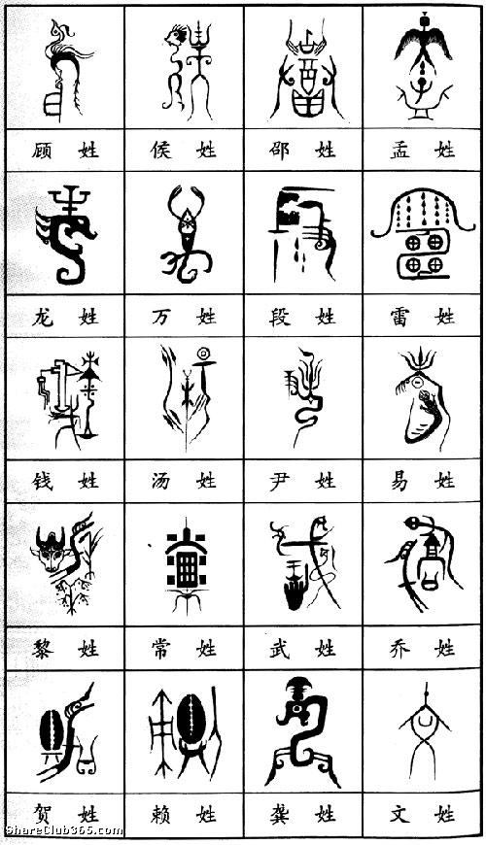

Slide 8
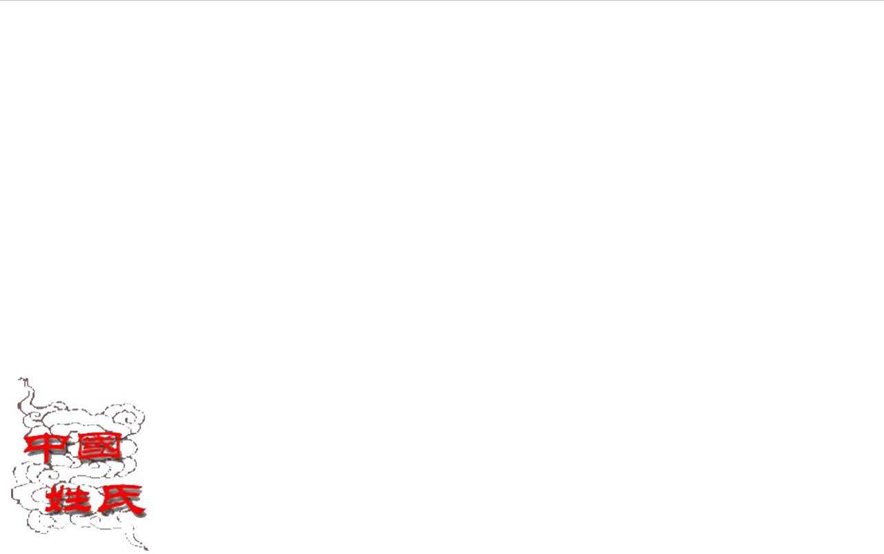
姓氏的来源
归纳总结
1、以图腾定姓氏
2、以神话传说为姓氏
3、以国名封地为姓氏
4、以出生地、居住地为姓氏
5、以官职职业为姓氏
6、以亲属排行为姓氏
7、以少数民族部落的名称为姓
8、天子赐姓氏
9、因避讳或避祸等原因改姓
大家来推测下自己的姓氏来源？

Slide 9
二、名、字
1、 名：旧说上古婴儿出生三月后由父亲命名。
2、 字：男子二十行冠礼（女子十五行笄礼），选来宾取字。
3、 名、字关系：
– 同义近义：屈原，名平；宰予，字子我；诸葛亮，字孔明；颜回，字子渊……
– 来源于典故：赵云，字子龙；于谦，字廷益。
4、古代尊对卑称名，卑自称名，卑对尊或平辈称字。
5、名、字连称，可按（姓）字名顺序：百里孟明视 （姜姓，百里氏，名视，字孟明）

Slide 10
三、号
1、别号（亦称别字）是名、字以外的别称，与名字不一定有意义上的联系。靖节先生
2、 后来有人认为称人名字号均不尊，故称官爵，称籍贯。
3、 谥号：古代帝王、诸候、卿大夫、高官大臣死后，朝廷据他们生平行为给的一个称号。
– 表扬的：文、武、景、惠、昭、康、成、穆……
– 批评的：灵、厉、炀……
– 同情的：哀、闵、怀……

Slide 11
你知道班上同学
有几种姓氏？
你知道中国有
多少种姓氏？

Slide 12
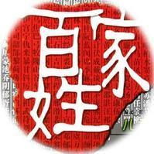
中国旧时流行的《百家姓》是北宋（960年）的时候写的，原收集中文姓氏411个。
最新出版的《中国姓氏大辞典》共收录23813个汉字姓氏，目前仍在使用的姓氏超过7000个。
由国务院人口普查办公室统计出中国最新姓氏人口数目的排名，列出了前100名。

Slide 13
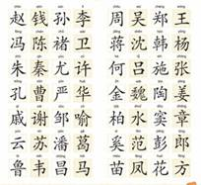
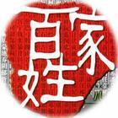

Slide 14
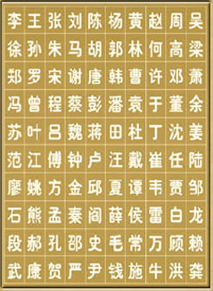
1 李 9255
2 王 9102
3 张 8669
4 刘 6528
5 陈 5664
6 杨 4168
7 黄 2941
8 赵 2618
9周2502
10吴 2433
中国姓氏最新排名

Slide 15

中国最新姓氏人口数目的排名
国务院人口普查办公室统计
1李 2王 3张 4刘 5陈 6杨 7赵 8黄 9周 10吴 11徐 12孙 13胡 14朱 15高 16林 17何 18郭 19马 20罗 21梁 22宋 23郑 24谢 25韩 26唐 27冯 28于 29董 30萧 31程 32柴 33袁 34邓 35许 36傅 37沈 38曾 39彭 40吕 41苏 42卢 43蒋 44蔡 45贾 46丁 47魏 48薛 49叶 50阎 51余 52潘 53杜 54戴 55夏 56钟 57汪 58田 59任 60姜 61范 62方 63石 64姚 65谭 66廖 67邹 68熊 69金 70陆 71郝 72孔 73白 74崔 75康 76毛 77邱 78秦 79江 80史 81顾 82侯 83邵 84孟 85龙 86万 87段 88曹 89钱 90汤 91尹 92黎 93易 94常 95武 96乔 97贺 98赖 99龚 100文

Slide 16

001、李姓：约占全国汉族人口的7.94%。就地区而言，李姓在北方诸省中所占比例较高，一般在8%以上，而在南方诸省中所占比例一般不足8%，尤其在东南沿海诸省中，比例仅在4%左右。
002、王姓：约占汉族人口的7.41%，人口众多。
003、张姓：约占全国汉族人口总数的7.07%。尤以山东、河南、河北、四川四省为最多。
004、刘姓：约占全国汉族人口5.38%。北方地区的河北、内蒙古、辽宁、京津地区中刘姓比率较高，约占该地区汉族人口的8%以上。
005、陈姓：约占全国汉族人口4.53%，南方地区多陈姓。在台湾、广东二省，陈姓约占本省人口10%以上，为省内第一大姓。

Slide 17

《中华姓氏大典》中的４８２０个汉族姓氏中，起源于河南的有１８３４个，占３８％；
在当今的３００大姓中，根在河南的有１７１个，占５７％；
在依人口数量多少而排列的１００大姓中，有７８个姓氏的源头与部分源头在河南。
无论是李、王、张、刘为代表的中华四大姓，还是林、陈、郑、黄为代表的南方四大姓，其根均在河南。

Slide 18
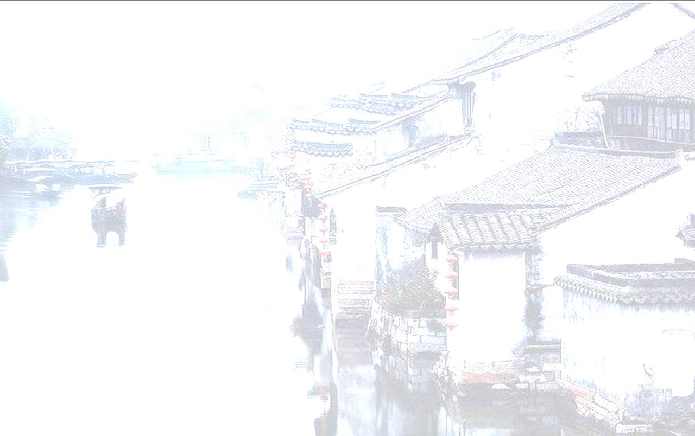
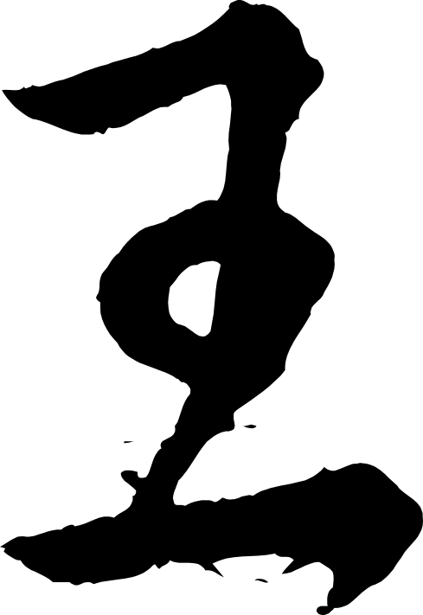
王氏为姓，系由爵位而来，意指“帝王之裔”或“王族之后”。
在北宋大文学家欧阳修集中写到：“惟王氏之先，远自三代，下迄战国。商、周、齐、魏，其后之人，皆以王为氏。故其为姓，尤多于后世...”

Slide 19
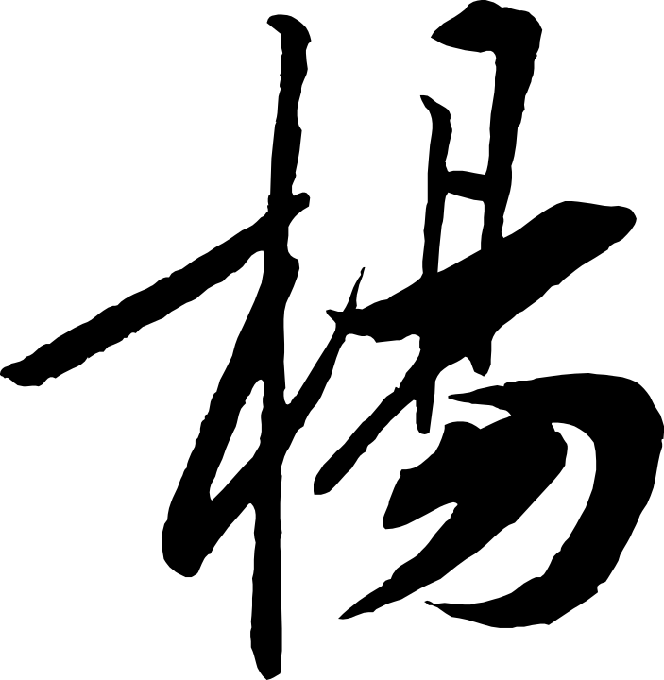
1.出自姬姓，周宣王有子名尚父，封于杨（今湖北襄樊一带），其后以地为氏。
2.出自姬姓，周成王之弟叔虞之后有封于杨者，其后以地为氏。

Slide 20
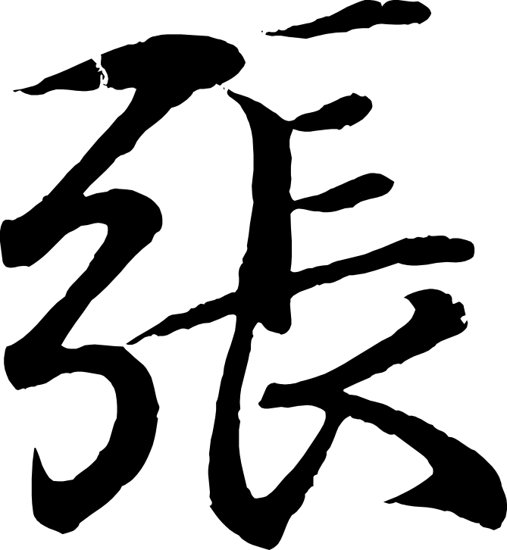
现为全国第三大姓。最早出自于人文始祖轩辕黄帝的姬姓。是炎黄子孙的重要组成部分。张姓源自于黄帝之子少昊青阳氏之孙的挥公。因发明弓箭司弓矢之长（正），而赐姓挥公姓张于青阳（今河北清河）。

Slide 21
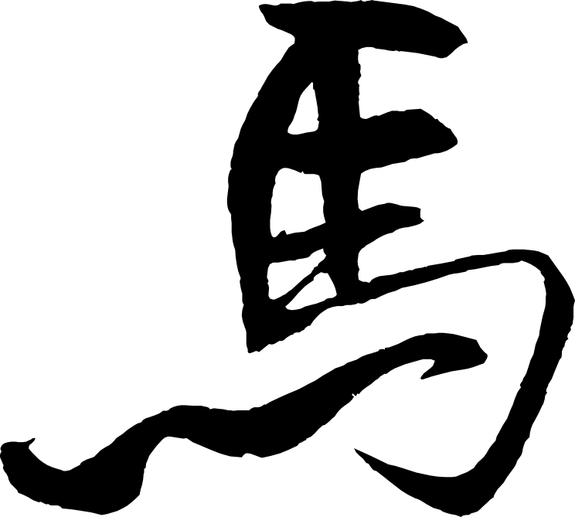
由“马服”氏改变而来。马服本是战国时期赵国的一块土地，位于今天河北省邯郸市西北。战国时赵国大将赵奢于公元前270年率军在秦、赵瘀氏之战中大败秦军，赵惠文王因此把马服一地分封给赵奢，并赐其号为“马服君”，与廉颇、蔺相如职位相等。赵奢的子孙后代便以“马服”为姓，后又改为单姓“马”。《姓谱》一书中记载说，“马”姓的发源地是扶风。

Slide 22
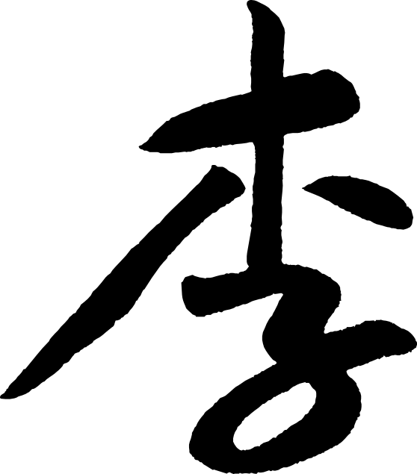
源出有四。
一 ; 据《唐书，宰相世系表》所载，出自「嬴」姓。皋陶之后，世为大理(掌管刑法的狱官之长)，以官为姓，春秋时道家学说的创始人老子因祖辈为理官，遂以理「李」为氏，称李耳。
二 ; 据「北史」所载，赵郡李氏，为赵将武安君之后，李左车其先也。
三 ; 据「魏书」所载，后魏有代北鲜卑族复姓「叱李」氏，后改为汉字单姓「李」氏。
四 ;唐朝皇室姓「李」，「李」遂为国姓。唐初开国元勋诸将徐，邴，安，杜，胡，弘，郭，麻，鲜于，张，阿布，阿跌，舍利，董，罗，朱邪共十六姓(其中五家为复姓)赐与国姓「李」。此外还有许多家族改为李氏，由此李氏人丁大增。
李

Slide 23
李姓是世界上人口最多的姓氏，在百家姓中排第四位。为区别其他同音姓，常说“十八子李”或“木子李”。在台湾、朝鲜和越南，李姓也是常见姓氏，在朝鲜李姓为第二大姓。
据统计，李姓人口总数约为1亿，其中中国大陆有李姓9207.4万人，占中国人口总数的7.19％。河南省是中国李姓的第一大省。古陇西，既今甘肃临洮，为李氏重要发源地。 在香港，李姓的英文译音分别有Li、Lee及Lay三个，而澳门则有Lee、Li及Lei等。Li为汉语拼音，Lee及Lay为粤语拼音，而Lei则为葡萄牙语译音。

Slide 24
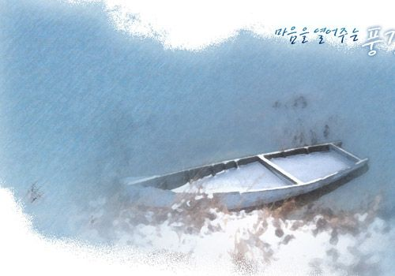

易读错的十个姓
“华”姓，应读hua（化），不读作中华的华。
“任”姓，应读ren（人），不读作任务的任。
“解”姓，应读xie（谢），不读作解放的解。
“仇”姓，应读qiu（求），不可读作仇恨的仇。
“朴”姓，应读piao（瓢），不读朴素的朴。

Slide 25
“查”姓，应读zhā（扎），不读检查的查。
“盖”姓，应读gě(葛)，不读覆盖的盖。
“区”姓,不读区别的区,应读(ōu)欧。
“乐”姓 不读作快乐的乐，应读作yue （月）。
“逄”姓逄字读作 pang（旁）。逄姓属稀姓，人们往往容易错把它 feng（逢）或peng（蓬）。

Slide 26

姓氏趣闻
姓
中国最好听的十个姓氏 ：
1、钱 2、官 3、龙 4、郝 5、甄
6、郑 7、金 8、高 9、丁 10、孔
氏
文
化
中国最难听的十个姓氏 ：
1、吴 2、贾 3、傅 4、赖 5、胡
6、朱 7、史 8、阎 9、魏 10、秦

Slide 27
我国现存的复姓有81个
欧阳、太史、端木、上官、司马、东方、独孤、南宫、万俟、闻人、夏侯、诸葛、尉迟、公羊、赫连、澹台、皇甫、宗政、濮阳、公冶、太叔、申屠、公孙、慕容、仲孙、钟离、长孙、宇文、司徒、鲜于、司空、闾丘、子车、亓官、司寇、巫马、公西、颛孙、壤驷、公良、漆雕、乐正、宰父、谷梁、拓跋、夹谷、轩辕、令狐、段干、百里、呼延、东郭、南门、羊舌、微生、公户、公玉、公仪、梁丘、公仲、公上、公门、公山、公坚、左丘、公伯、西门、公祖、第五、公乘、贯丘、公皙、南荣、东里、东宫、仲长、子书、子桑、即墨、达奚、褚师。吴铭

Slide 28
文化寻根
所谓文化，就是人类在历史发展过程中所创造的物质财富和精神财富的总和。世间万事万物都有个根。根就是源。人类文化历史悠久，灿烂辉煌，必有其产生的根源。寻找这个根源，具有深远的意义。

Slide 29
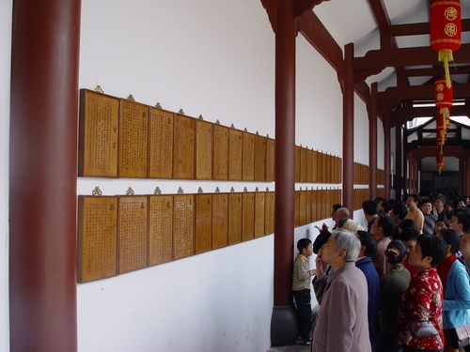

Slide 30
一、文化的分类及特点
文化这一概念延伸到人类生活的方方面面，凡是反映人类历史生活的形态都可以称为文化，如婚姻文化、丧葬文化、居室文化、交通文化、饮食文化、服饰文化、山水文化、建筑文化等等。
1、根据区域分为中原文化、齐鲁文化、荆楚文化、吴越文化、巴蜀文化等。2、根据时代划分为秦汉文化、隋唐文化、两宋文化、明清文化等。3、根据专题，分为哲学文化、伦理文化、宗教文化、语言文化、艺术文化、科技文化等。4、根据民族，分为汉族文化、满族文化、藏族文化、苗族文化等。5、根据国家，分为中华文化、印度文化、希腊文化、埃及文化等。每一种文化都有其发生和发展的历史过程。

Slide 31
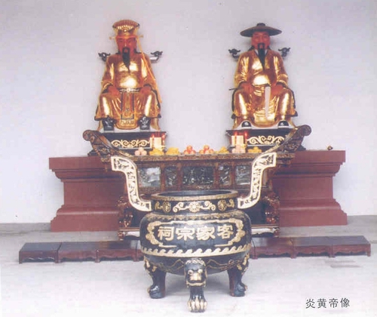

Slide 32
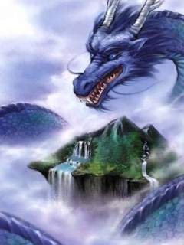
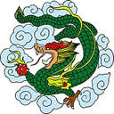
二、文化源流例谈
1、龙文化 中华民族被称为“龙的传人”
龙是中国先民的一种图腾。在甲骨文里，龙字有几十种写法。最早记录龙的书是《易经》，有“飞龙在天”“龙跃于渊”的记载。

Slide 33
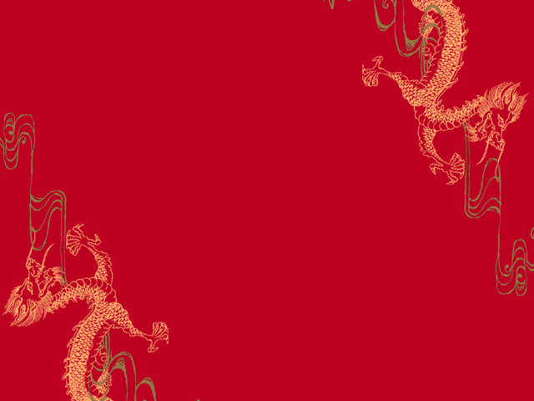
炎帝、黄帝与中国文化之根
炎帝、黄帝是中华民族的人文始祖
炎帝：姜姓，原为北方游牧民族（陕西一带），与黄帝集团发生战争，失败后主要生活在南方。传说炎帝发明了农具、陶器、五弦琴。
炎帝还发明中医药、被称为“神农” ，
《神农本草》

Slide 34
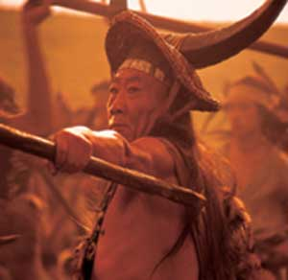
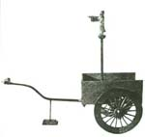
黄帝：姬姓，号轩辕，北方农耕民族，
五千年前生活在今陕西渭水流域（宝鸡），
发明文字、养蚕、衣冠、舟车、音律、
算学及其一些社会
制度等
指南车

Slide 35
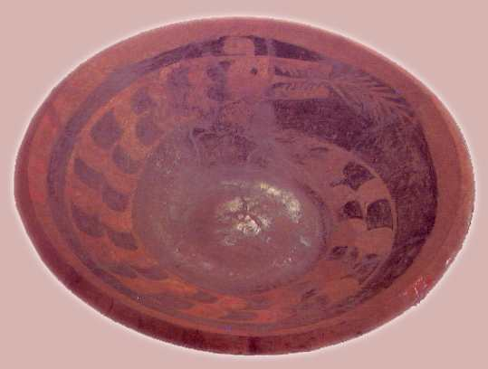
龙——中华文化奋发精神的象征
中华文化也称“龙文化”
传说龙有九个儿子，象征中华多民族大家庭
龙与中华民族、中华文化同时诞生
龙山文化——河南、山西、内蒙等地均有龙型图陶盆出土
（距今4500-3900年）

Slide 36
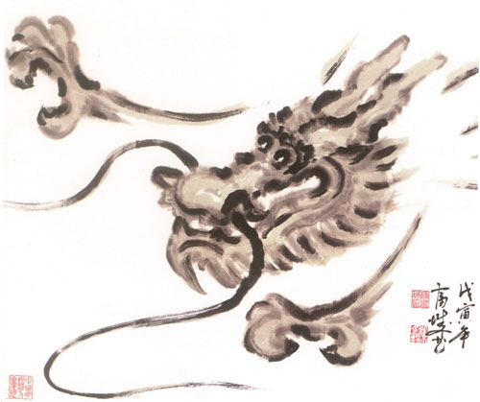
龙——美好、智慧、威力、勇猛、兴盛、发达、吉祥、幸运等的象征
形象奇妙：牛首、鹿角、鹰爪、龟眼、虎掌、蟒身、鱼鳞
能力非凡：能登天潜渊、遨游四极，俯瞰八荒

Slide 37
为什么叫华夏？
华：华山（陕西）；夏：豫、陕交界处一个地方叫夏，居住着我们的祖先。
炎黄集团：生活在豫、冀、晋一带。
图腾——兽
东夷集团：生活在鲁、豫东南、徽中部一带，
图腾——凤
苗蛮集团：生活在鄂、湘、赣一带，
图腾——蛇

Slide 38
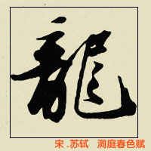
部落——氏族联盟——地域部落——部族——民族——华夏——汉族
龙的形象包容了华夏各民族的各种图腾，象征华夏民族
文化的多元特征。

Slide 39
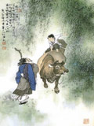
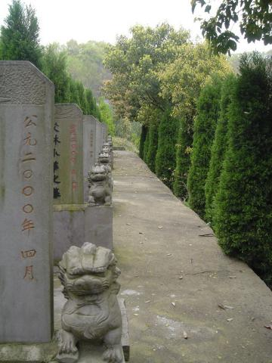
2、节日文化 节日是怎么产生的？ 作为一种文化现象 ，节日的形成离不开两个基本的条件：特定的风俗活动内容和历法的出现。比如中秋赏月是由原始的祭月、拜月活动演变而来。寒食清明源自古代对火的禁忌习俗，这在《周礼》中就有记载：“仲春以木铎修火禁于国中。”若再上溯，则与古时对火的崇拜有关。

Slide 40


我国每个节日都是一道独特的风景线，请从下面3个节日中任选两个仿照“重阳节”的内容，各用一句话表现它们的特点。
重阳节：拄杖登山，老夫聊发少年狂．
清明节、 端午节、中秋节

Slide 41
示 例
清明节：哀思悼亡，清明时节雨纷纷。
杏花村里酒飘香，清明时节人断肠
端午节：吃粽子赛龙舟，一缕英魂万年传．
龙舟竞发千帆舞，汨罗江畔吊屈平。
中秋节：把酒赏月，千里共婵娟。
月儿圆，桂花香，时时刻刻思故乡。

Slide 42
传统节日之一：春节
春节是民间最隆重的传统节日。除夕晚餐最为丰盛，举家欢聚，尽情吃喝。晚上，人人将脚洗干净（寓可有好运气），年长者给年幼者“压岁钱”，年轻人守岁到深夜，零点钟声敲过，竞相燃放烟花爆竹，辞旧迎新。大年初一，赶早贴春联（或头天贴好），放鞭炮，穿新衣。早点吃蒸糕，中饭吃汤圆（俗称圆宵）或饺子，饭后皆出门玩耍。不少村寨耍龙耍狮子、唱花灯。

Slide 43
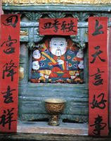
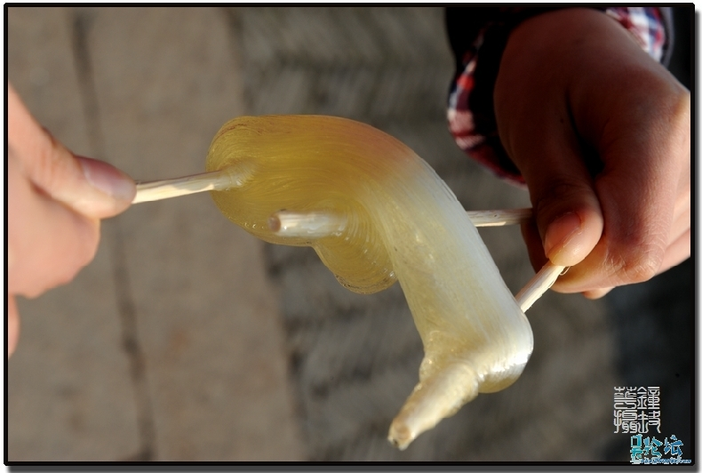
祭灶仪式
多在黄昏入夜之时举行。一家人先到灶房，摆上桌子，向设在灶壁神龛中的灶王爷敬香，并供上用麦芽糖和面做成的糖瓜等，然后是竹篾扎成的纸马和喂牲口的草料。
腊月二十三又称“小年”，是民间祭灶的日子
祭灶
麦芽糖

Slide 44

传统节日之二：清明
清明节为农历四月五日。清明祭祀坟墓的俗例，自汉相沿承袭，以后普及民间，这一天，家家户户的孝子贤孙都要到郊外祭祖扫墓。
踏青是陪衬清明的副节目，扫墓之余，一家大小因利趁便，就在山野间游乐一番，顺手折支柳枝戴在头上，等到入暮回家。

Slide 45
传统节日之三：端午
端午节是我国二千多年的旧习俗，每到这一天，家家户户都悬钟馗像、挂艾叶菖蒲、赛龙舟、吃粽子、拴五色线、挂香包、饮雄黄酒。
端午节的第一个意义就是纪念历史上伟大的诗人屈原。

Slide 46
传统节日之四：七夕
旧时民间七月七日是一个很热闹的节日，当时对这一天兴趣最大的，还是年轻女子。她们穿新衣，拜双星，并乞巧。
穿针乞巧是七夕中女儿们的节目之一，据说在汉代已经盛行。
还有一种游戏节目是七位姑娘互相邀约，结伴在七夕之夜的园庭，各以巾帕遮目，然后仰首向天，面对牛郎织女星，根据所看到的景象预卜自己的终身大事。

Slide 47

传统节日之五：中秋
八月十五日是秋天的正中，所以被称为中秋或仲秋。
早在三代时期我国就有“秋暮夕月”的习俗。到了周代，举行迎寒和祭月。在唐代，中秋赏月颇为盛行。南宋，民间以月饼相赠，取团圆之义。晚上，有赏月、游湖等活动。今天，月下游玩的习俗，已远没有旧时盛行。但设宴赏月仍很盛行。

Slide 48
传统节日之六：重阳
农历九月初九，二九相重，称为“重九”。又因为在我国古代，六为阴数，九是阳数，因此，重九就叫“重阳”。
重阳节的起源，最早可以推到汉初。据说，在皇宫中，每年九月九日，都要佩茱萸，食蓬饵、饮菊花酒，以求长寿。
古代，民间在该日有登高的风俗，所以重阳节又叫“登高节”。

Slide 49
传统节日之七：腊八
腊月最重大的节日，是十二月初八，古代称为“腊日”，俗称“腊八节”。
从先秦起，腊八节都是用来祭祀祖先和神灵、祈求丰收和吉祥。据说，佛教创始人释迦牟尼的成道之日也在十二月初八，因此腊八也是佛教徒的节日，称为“佛成道节”。
腊八这一天有吃腊八粥的习俗，腊八粥也叫“七宝五味粥”。

Slide 50
高考试题回放
请参照下面材料中画线的部分，另选我国两个传统节日(如春节、清明节、端午节、重阳节等)，仿写句子。要求字数相同，句式相似。(5分)
黄土黄，那是江北世世代代淳朴的厚实；清水清，那是江南祖祖辈辈悠然的淡雅，荡漾着千年的风物与风华。唯在中秋，江南江北，共赏一轮明月；或在元宵，将一锅锅汤圆，煮成千年不变的甜甜蜜蜜与团团圆圆。

Slide 51
答案示例
黄土黄，那是江北世世代代淳朴的厚实；清水清，那是江南祖祖辈辈悠然的淡雅，荡漾着千年的风物与风华。唯在中秋，江南江北，共赏一轮明月；或在元宵，将一锅锅汤圆，煮成千年不变的甜甜蜜蜜与团团圆圆。
唯在春节，江南江北，共饮一杯美酒；或在端午，将一只只粽子，包成永恒不变的景仰怀念和殷切期望。

Slide 52

1.成人节 (日本，1月15日) 2.狂欢节（巴西，二月中、下旬) 3.桃花节(日本女孩节，3月3日) 4.食品节(新加坡，4月17日) 5.国际劳动节(5月1日) 6 .男孩节(日本，5月5日) 7.母亲节(5月的第二个星期日) 8.父亲节(6月的第三个星期日) 9.筷子节(日本，8月4日) 10.啤酒节(德国十月节，10月10日) 11.南瓜节(北美10月31日) 12.鬼节(万圣节除夕，10月31日夜) 13.万圣节(11月1日) 14.感恩节(美国，11月最后一个星期四) 15.圣诞节(12月25日)
外国传统节日

Slide 53
3、茶文化。中国是茶的故乡，茶文化源远流长。据《神农百草经》记载：“神农尝百草日遇七十二毒，得荼而解之。”荼（茶的古字）就是茶。
学者把茶文化划分为萌芽期(三国至南北朝时期)──形成期(唐)──鼎盛期(宋代至明代)──普及期四个时期。到了唐代，茶的生产具有相当规模，还出现了世界上第一部茶叶专著──《茶经》。作者陆羽，被后人尊为“茶圣”。茶道在茶文化中占有重要地位。最早提出茶道的是唐代诗僧皎然 。宋代是我国茶文化的鼎盛时期。

Slide 54
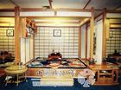

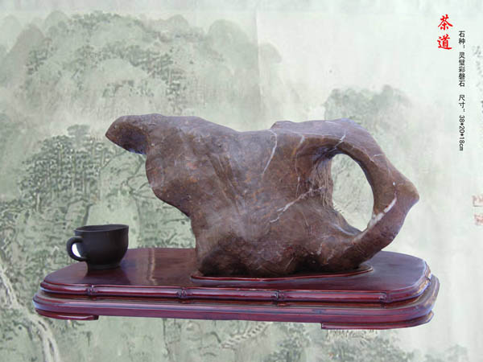

Slide 55
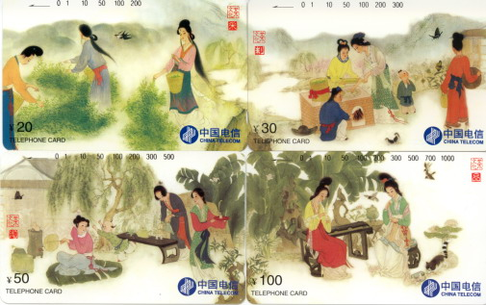

Slide 56
